Slide 1
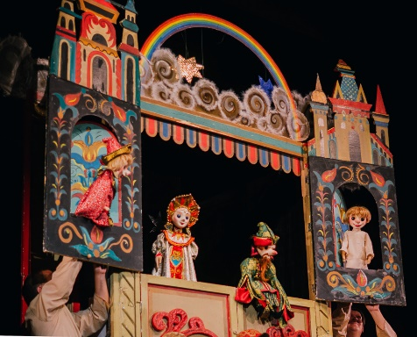
Русский язык
5
класс
Мы создаём кукольный театр.
Будущее время глагола
Тема:

Slide 2
Сегодня на уроке мы
Побываем в кукольном театре.
Повторим и закрепим
настоящее время глагола.
Узнаем о будущем времени глагола.

Slide 3
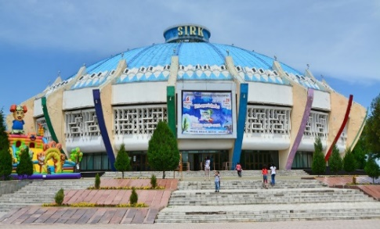
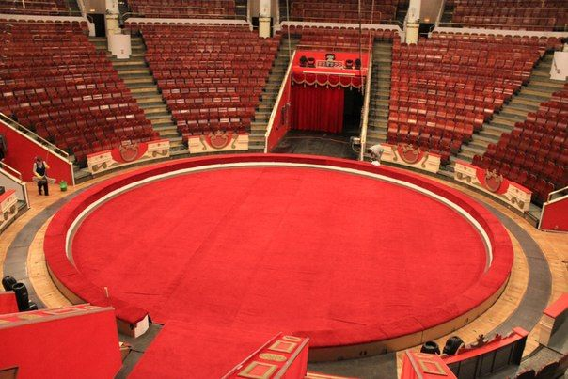
Загадки
Очень букве «Ы» обидно,
Буква горем сражена:
— Почему меня не видно
В слове «ЦИРК»,
Хоть я слышна.
Для зверей-артистов сцена
Называется…
арена
В цирке весело нам очень,
Мы смеемся и хохочем.

Slide 4
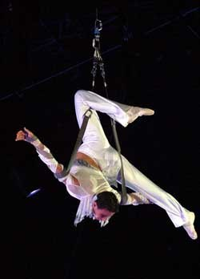
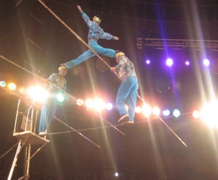
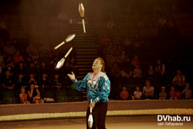
Артисты цирка
Выступает в цирке брат, Он воздушный….
акробат
По канату мы идем,
Ни за что не упадем.
канатоходец
Мы жонглируем шарами,
Их кидайте вместе с нами.
жонглёр

Slide 5
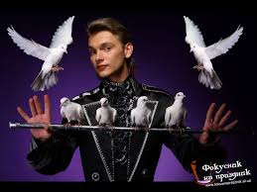
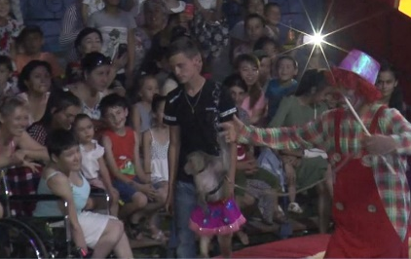
Делать фокусы мастак
Иллюзионист и маг.
Фокусник
В Ташкенте,
В Праге ли,
В Мадриде ли
Кто в цирке Самый главный?
Зрители!
Палочкой помашет –
Хищники пляшут.
Дрессировщик

Slide 6
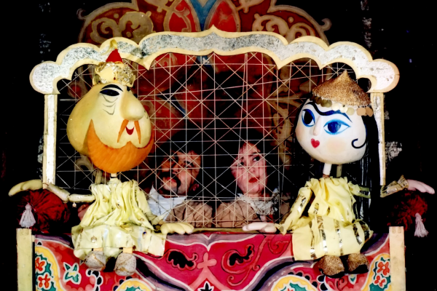
Артист на сцене - кукловод,
А зритель в зале там - народ.
Артисту смотрят все на руку,
Что за театр?

Slide 7
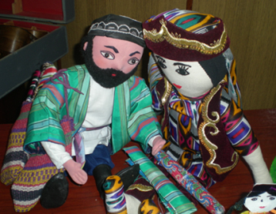
Интервью Анвара
- Ребята, что вы завтра будете делать?
- Завтра мы будем шить кукол для театра.

Slide 8
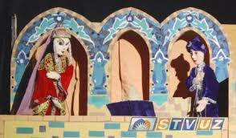
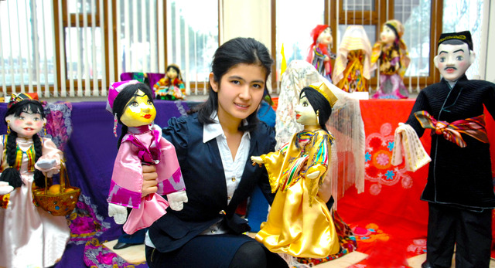
Интервью Анвара
-А что вы сделаете потом?
- Потом мы покажем спектакль.

Slide 9
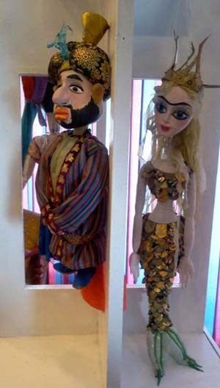
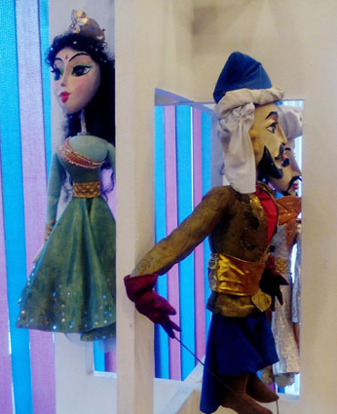
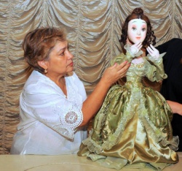
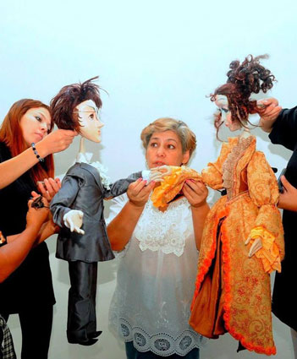
Театр кукол в Ташкенте

Slide 10
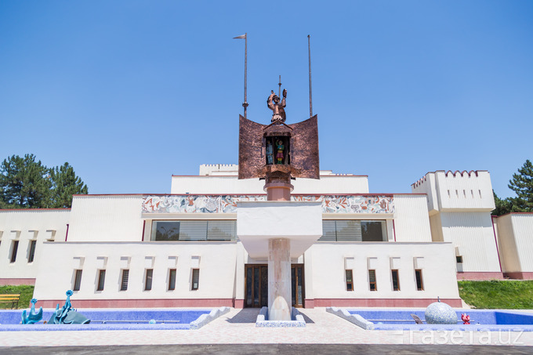
Театр кукол в Ташкенте
Республиканский театр кукол был основан в конце 1939 года. Первым спектаклем был «Большой Иван» Образцова и Рахимова. В 1979 году театр переехал в новое здание, которое было построено на проспекте Космонавтов.
В театре расположен музей кукол. Одним из достояний музея стал «Палван» — узбекский национальный герой начала XX века.

Slide 11
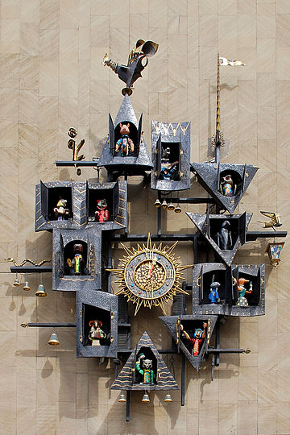
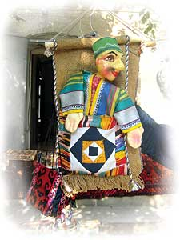

Slide 12
Будущее время глагола

Slide 13
Будущее время глагола

Slide 14
Будущее время глагола
на
ать

Slide 15
Будущее время глагола

Slide 16
Будущее время глагола

Slide 17
Будущее время глагола

Slide 18
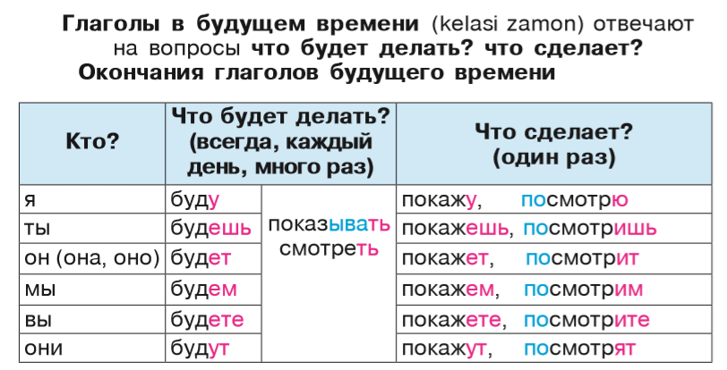
Будущее время глагола

Slide 19
Упражнение 1
Спросите по образцу, что будут делать в будущем.
Образец: Вы ... спектакль? (смотреть) — Вы будете смотреть спектакль?
1.Ты ... билет? (покупать) 2. Мы ... этот театр? (посещать) 3. Зрители ... артистов? (хвалить)
4. Я ... в первом ряду? (сидеть) 5. Даврон ... за билеты? (платить) 6. Вы ... в театре? (смеяться)

Slide 20
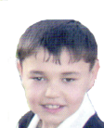
Упражнение 1
Я выполнил упражнение вот так.
Ты будешь покупать билет?
Мы будем посещать этот театр.
Зрители будут хвалить артистов.
Я буду сидеть в первом ряду.
Даврон будет платить за билеты.
Вы будете смеяться в театре.

Slide 21
Упражнение 2
Прочитайте предложения. Пообещайте выполнить просьбу, совет. Придумайте свои варианты.
Образец: Нам нужно купить билеты в театр. — Хорошо, я куплю билеты.
Завтра нужно отнести книгу в библиотеку.
Ты должен прочитать эту книгу. Вам можно посмотреть этот спектакль. Вы должны сделать костюмы для кукол.

Slide 22
Упражнение 2
Завтра нужно отнести книгу в библиотеку.- Хорошо, я отнесу книгу в библиотеку.
Ты должен прочитать эту книгу.- Хорошо, я прочитаю эту книгу.
Вам можно посмотреть этот спектакль.- Хорошо, мы посмотрим этот спектакль.
Вы должны сделать костюмы для кукол.- Хорошо, мы сделаем костюмы для кукол.

Slide 23
Упражнение 3 3.
-Привет, Анвар! Как дела?
- Замечательно! Скоро Новый год!
- Какие у тебя планы на завтра?
- Завтра утром я поеду к бабушке в Ташкент. Днем мы пойдем в театр кукол, посмотрим сказку «Симург». Вечером будем наряжать елку. А ты что будешь делать, Даврон?
- Я останусь дома, буду читать новую книгу. Завтра приедет на каникулы Феруза, будем праздновать Новый год.

Slide 24
Упражнение 5
Напишите предложения по образцу, вставив окончания и слова из скобок в нужной форме.
Образец: Вечером я буду заниматься. Когда позанимаюсь, отдохну.
1) На каникулах я буд... ... «Робинзона Крузо». Когда ..., пойд... в библиотеку (читать, прочитать).
2) Завтра мы буд... ... «Заковат». Когда ..., позвон... тебе (смотреть, посмотреть). 3) После обеда ты буд... ... правило. Когда ..., сдела... упражнение (учить, выучить). 4) На утреннике он буд... ... роль Деда Мороза. Когда ..., поед... домой (играть, сыграть).

Slide 25
Упражнение 5
Я выполнил упражнение вот так.
На каникулах я буду читать «Робинзона Крузо». Когда прочитаю, пойду в библиотеку.
Завтра мы будем смотреть «Заковат». Когда посмотрим, позвоним тебе.
После обеда ты будешь учить правило. Когда выучишь, сделаешь упражнение.
На утреннике он будет играть роль Деда Мороза. Когда сыграет , поедет домой.

Slide 26
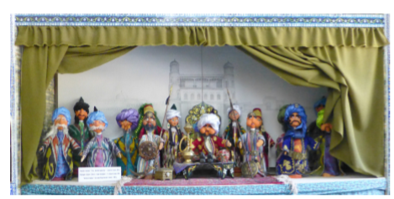
Упражнение 7
Завтра мы пойдем на спектакль. Сначала мы поедем на метро. Потом Анвар покажет новое здание театра. В фойе будут разные куклы и батут для детей. Я буду прыгать, а он будет фотографировать. На втором этаже мы увидим много кукол.
После звонка зрители сядут на места. Артисты расскажут о правилах поведения на спектакле. Наконец заиграет музыка и начнется спектакль.
Семург поможет победить злого дракона. Все будут улыбаться и хлопать артистам. Анвар еще раз пойдет на спектакль «Девочка со спичками» на английском языке.

Slide 27
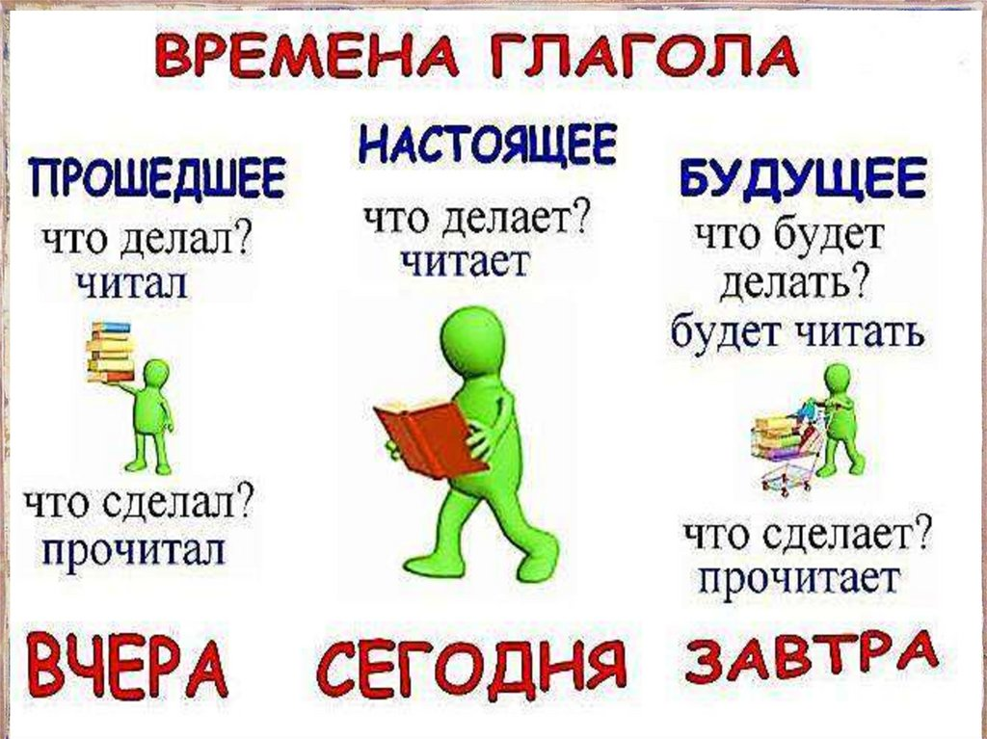

Slide 28
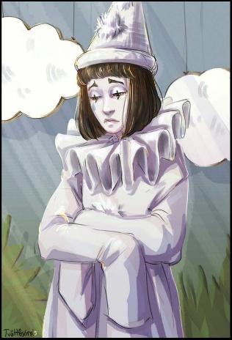
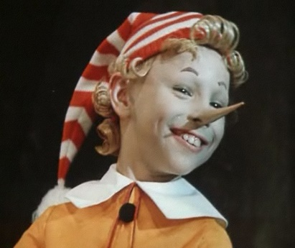
Буду играть - сыграю
- Я буду играть роль Буратино.
А я сыграю роль Пьеро.

Slide 29
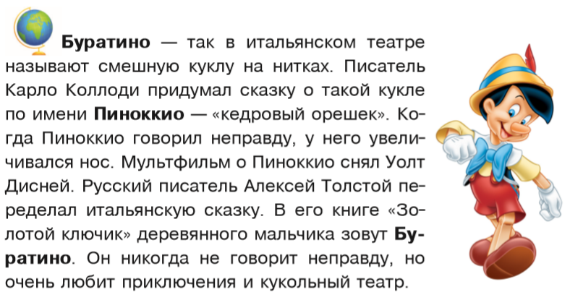
Это интересно

Slide 30
Задание для самостоятельного выполнения
Выполнить упражнение 7,9 стр. 55-57.
Прочитать стихотворение Т. Рик.
Выучить пословицы.

